Slide 1
第五单元综合复习
语文·三年级下册

Slide 2
亲爱的同学们，本单元我们学习了《胡萝卜先生的长胡子》《我变成了一棵树》等课文，以及梳理与交流、初试身手、习作等内容，让我们一起来复习一下吧！

Slide 3
课文内容
同学们，你还记得本单元的课文讲了哪些内容吗？

Slide 4
胡萝卜先生的长胡子
课文讲述了胡萝卜先生漏刮了一根胡子后的一段有趣的经历。这根胡子吸收了果酱的营养，长得很长很长，先后被小男孩用来放风筝，被鸟太太用来晾尿布，被胡萝卜先生用来系眼镜，展现出作者的想象充满童趣与温暖，让我们感受到想象不仅能创造出奇妙的情节，还能传递出善意与美好。
漏刮了一根胡子
很长很长
放风筝
晾尿布
系眼镜
善意与美好

Slide 5
我变成了一棵树
课文从“我”的愿望出发，展开大胆想象，讲述了“我”变成一棵树之后发生的一连串奇妙的事情：小动物们住进各种形状的鸟窝，妈妈坐在鸟窝里给小动物分食物，“我”馋得直流口水。全文语言轻松活泼，字里行间充满了童趣。
变成一棵树
各种形状的鸟窝
给小动物分食物
直流口水

Slide 6
我会认
接下来让我们一起来复习本单元要会认的生字。

Slide 7
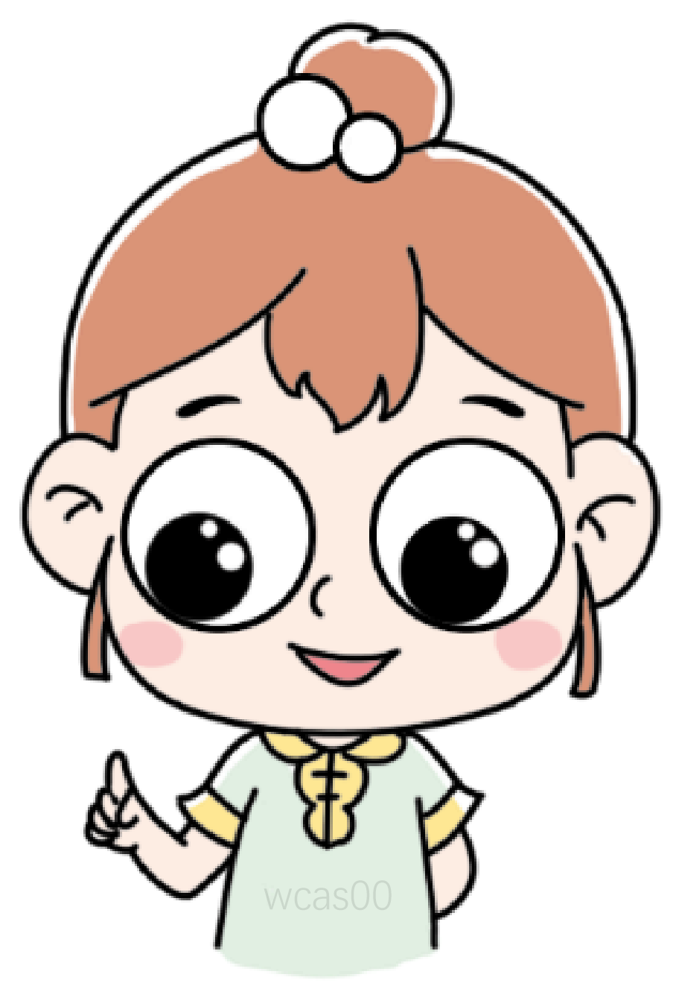
胡萝卜先生的长胡子
luó | bo | chóu | liàng
萝 | 卜 | 愁 | 晾
niào | jiān | tāo
尿 | 肩 | 掏
  “卜”是轻声，“愁”是翘舌音。

Slide 8
我变成了一棵树
sǎng | yǎng | tuǒ | líng | è | zhèn
嗓 | 痒 | 椭 | 菱 | 鳄 | 震
líng | cháng | kěn | cù | chán
零 | 肠 | 啃 | 醋 | 馋
  “嗓、醋”是平舌音，“震、肠、馋”是翘舌音，“震、啃、馋”是前鼻音，“嗓、菱、零、肠”是后鼻音。

Slide 9
练一练
一、选出加点字正确的读音，画“√”。
愁苦（chóu cóu） 椭圆（tuǒ duǒ） 嗓子（sǎnɡ sǎn）
吃醋（chù cù） 啃食（kěn kěnɡ） 菱形（lín línɡ）
鳄鱼（è èr） 嘴馋（cán chán） 晾晒（liànɡ liàn）
·
√
·
√
√
·
·
√
·
√
·
√
·
√
·
√
·
√

Slide 10
练一练
二、下列词语中加点字跟“系绳子”中的“系”读音相同的一项是（ ）。
A.关系 B.系扣 C.联系 D.系列
B
·
·
·
·

Slide 11
我会写
接下来让我们一起来看看本单元有哪些要会写的生字和词语。

Slide 12
胡萝卜先生的长胡子
萝 |  | 卜 |  | 愁 |  | 浓 |  | 够
确 |  | 段 |  | 系 |  | 姐
  “够”的右部是“多”。

Slide 13
我变成了一棵树
希 |  | 担 |  | 容 |  | 易 |  | 震
零 |  | 肠 |  | 麻 |  | 烦
  ·“希”的下部是“布”。
  ·“易”的下部是“勿”，不要写多一点。

Slide 14
词语表
胡萝卜 胡子 发愁 浓密 面包
完全 结实 确定 足够 确实 希望 形状 喜欢 担心 容易 丁零 失望

Slide 15
词语表
巧克力 香肠 花生 牛奶 互相
想念 饭菜 可能 麻烦 眼睛 秘密

Slide 16
练一练
一、读语段，完成练习。
我在充满xī wàng（ ）的乐园中遨游，这里藏着吃不完的líng shí（ ）与数不清的秘密：xíng zhuàng（ ）各异的qiǎo kè lì（ ）、云朵捏成的xiāng cháng（ ）和miàn bāo（ ），还有十分奇妙的糖果城堡——城堡的门上没有系锁链，门会随着微风轻轻旋转。我què shí（ ）很 xǐ huān（ ）这个充满惊喜的乐园。在这里漫步，任思绪飞扬，连快乐都变得格外róng yì（ ）。
希望
零食
形状
巧克力
香肠
面包
确实
喜欢
容易

Slide 17
练一练
二、下面有四组词语，只有一组书写完全正确，它是( )。
D
A.面包 相念 但心 B.发愁 确定 眼晴
C.洁实 一段 震惊 D.形状 牛奶 互相

Slide 18
词 语
复习完生字，让我们看看还有哪些需要掌握的词语吧！

Slide 19
好词积累
除了“香喷喷”，你还积累了哪些表示味道的ABB式词语？
臭烘烘 酸溜溜 甜丝丝
辣乎乎 甜津津

Slide 20
好词积累
除了“丁零丁零”，你还积累了哪些拟声词？
咕噜噜 轰隆隆 淅沥沥
咕咚咕咚 咔嚓咔嚓

Slide 21
好词积累
除了“津津有味”，你还积累了哪些AABC式词语？
念念不忘 恋恋不舍 井井有条
滔滔不绝 欣欣向荣

Slide 22
词语解释
发愁
稠密(多指枝叶、烟雾、须发等)。
浓密
达到应有的或能满足需要的程度。
足够
聪明伶俐，机智。
机灵
因为没有主意或办法而愁闷。

Slide 23
词语辨析
长时间保持某种状态，不中断（多指时间、天气、情况）。
陆续
停下来之后，接着往下做原来的事。
持续
一个接着一个，中间不停、没有间断。
继续
先后一个接一个，有先有后、中间有间隔，不是同时。
连续

Slide 24
词语辨析
陆续 继续 持续 连续
月光洒落，小精灵们_______现身，魔法派对开始了。派对会一直_______到天亮，第二天晚上月亮升起时，精灵们会_______狂欢。
陆续
持续
继续

Slide 25
近义词
发愁— 浓密— 必须—
发现— 结实— 机灵—
希望— 担心— 失望—
犯愁
稠密
务必
发觉
坚固
伶俐
期望
担忧
失落

Slide 26
反义词
浓密— 匆匆忙忙—
继续— 秘密—
稀疏
不慌不忙
中止
公开

Slide 27
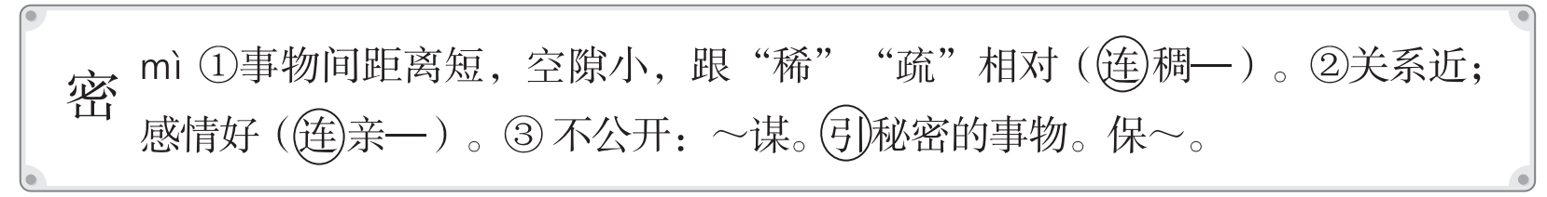
练一练
一、下面是“密”在字典中的意思，我知道“秘密”中“密”的意思是（ ）。
③

Slide 28
练一练
二、选择恰当的词语填在括号里。
小朋友们( )走进体育馆。乒乓球单打比赛中，两个运动员高超的球技博得观众一片喝彩,掌声（ ）了一分钟。
A.陆续 B.继续 C.持续 D.连续
A
C

Slide 29
练一练
三、“我”变成了一棵树。下面句子中画线部分不能用词语
（ ）来形容。
我变的树上长满了各种形状的鸟窝：三角形的、正方形的,还有长方形的、圆形的、椭圆形的、菱形的……
A.各种各样 B.形态各异 C.五彩缤纷 D.奇形怪状
C

Slide 30
句 子
这个单元我们还学到一些写得很好的句子，让我们一起回顾下吧！

Slide 31
句子赏析
于是，胡萝卜先生一步一步走的时候，这根胡子就在一点儿一点儿地变长。只要看看胡萝卜先生走了多长的路，就可以知道他的这根胡子已经长了多长了。
不断变长
胡萝卜先生的胡子能________，并且能跟他走的路一样长，这是作者的____，显示出了____的神奇有趣。
想象
想象

Slide 32
句子赏析
风一吹，它们就在枝头跳起了舞。
鸟窝
“它们”指的是长在树上的各种形状的____。鸟窝在枝头跳起了舞，这是运用了____的修辞手法，反映了英英________________________。
拟人
丰富的想象力和快乐的心情

Slide 33
句子赏析
她不知道我变成了树！我有点儿高兴，又有些失望。
复杂
这两句话写出了“我”____的心情：“我”高兴的是________________________；“我”失望的是____________________________。
妈妈没有发现“我”的秘密
妈妈竟然没有发现“我”的变化

Slide 34
句子赏析
你怎么住进来？别担心，我会弯下腰，让鸟窝离你很近很近，你只需轻轻一跳或者轻轻一爬，就像平时上你的小床那么容易。
设问
这是一个____句，先引发思考，再通过奇特的想象，写“我”变成的树会弯下腰，让“你”轻松地住进来，解答了这一疑问。同时还体现出“我”是一棵________的树。
热情好客

Slide 35
拓展练习
一、下面问句的句式与其他三项不同的是哪一项？（ ）
C
A.是你的牛奶打翻了吗？
B.小馋猫，肚子饿了，对吧？
C.你猜，我变的树上会长什么？当然不是苹果啦，梨也不对——对了，鸟窝！
D.哎呀，她是怎么知道我的秘密的?

Slide 36
拓展练习
二、下列哪一项内容不属于想象描写？（ ）
A
A.暑假里，我和家人去海滩上捡贝壳，抓小螃蟹，有趣极了！
B.小哪吒踏着风火轮来到21世纪，带着我进行了一场刺激的大冒险。
C.小明发现自己能听懂动物的语言，于是他帮小动物们实现了它们的愿望。
D.琳琳来到了外星球，和外星人做了好朋友。

Slide 37
拓展练习
三、下面和例句所运用的修辞手法不同的是哪一项？（ ）
C
例：风一吹，它们就在枝头跳起了舞。
A.巨浪伸出双臂把我猛地托起。
B.海棠果摇动着它那圆圆的小脸，冲着你点头微笑。
C.美丽的彩虹就像一座七彩的桥一样高挂在雨后的天空。
D.宁静的夜晚，只有那天上的星星在窃窃私语。

Slide 38
梳理与交流、初试身手
读了本单元这些充满想象力的课文，你有哪些体会？还可以展开哪些想象呢？让我们一起回顾一下。

Slide 39
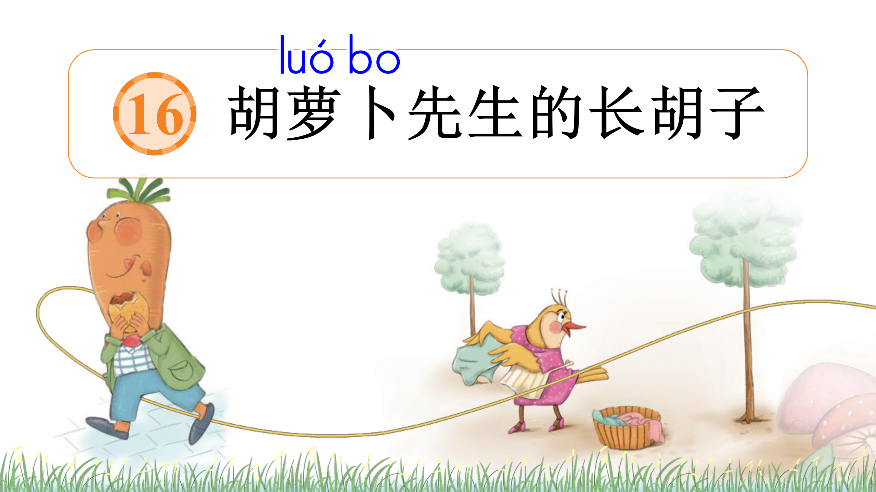
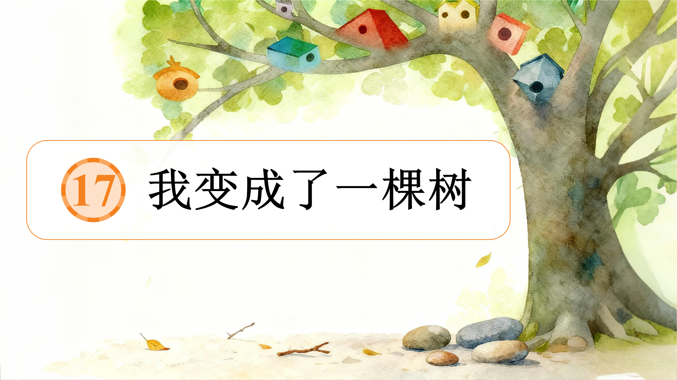
梳理与交流
和同学说一说：
你觉得在《胡萝卜先生的长胡子》和《我变成了一棵树》这两篇课文中，哪些想象最有意思呢？

Slide 40
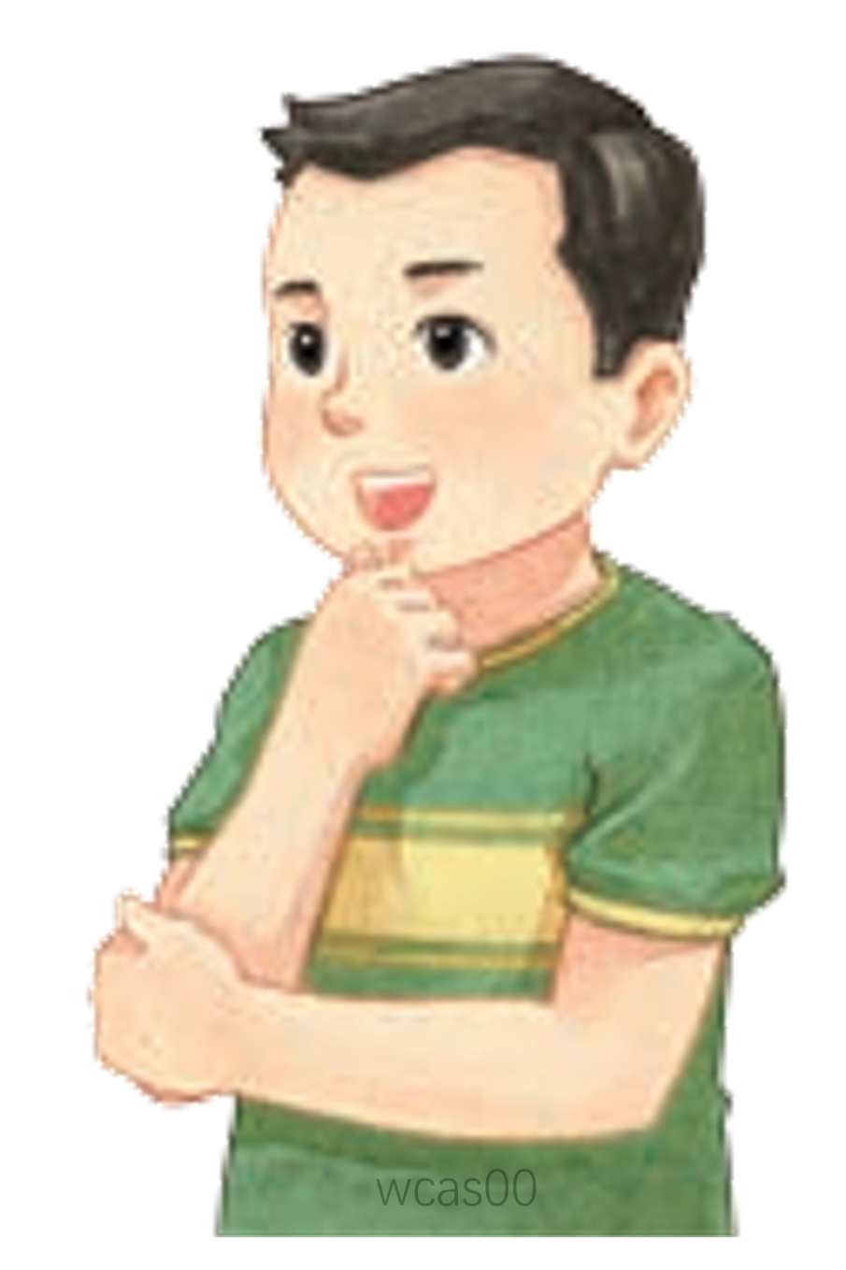

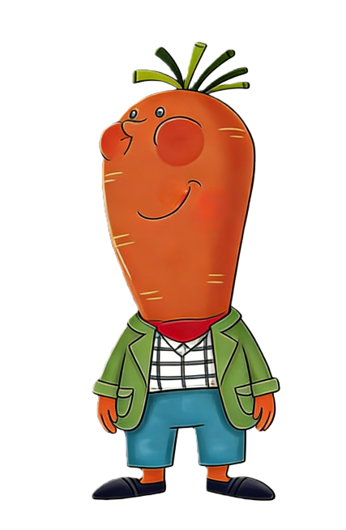
梳理与交流
胡萝卜先生的胡子沾了果酱后竟然会变长，派上了许多用场，这样的想象新奇又有趣。顺着课文的思路想象，我觉得胡萝卜先生的胡子还能当袋鼠的跳绳，还能 ……
眼镜绳
风筝线
晾衣绳

Slide 41
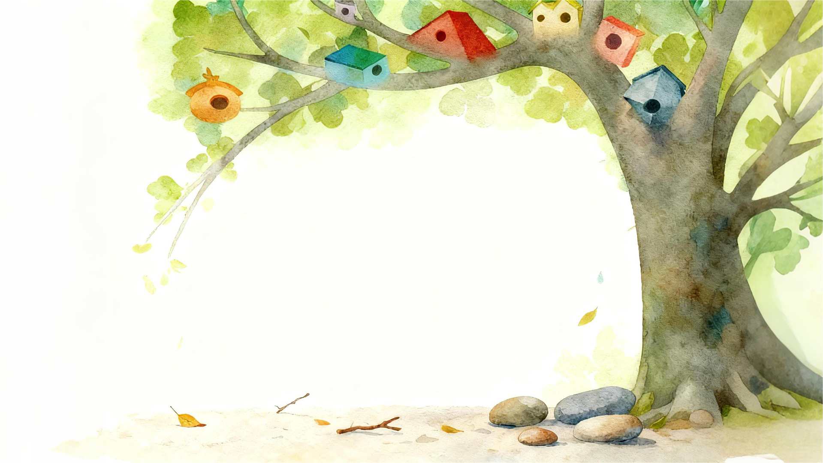
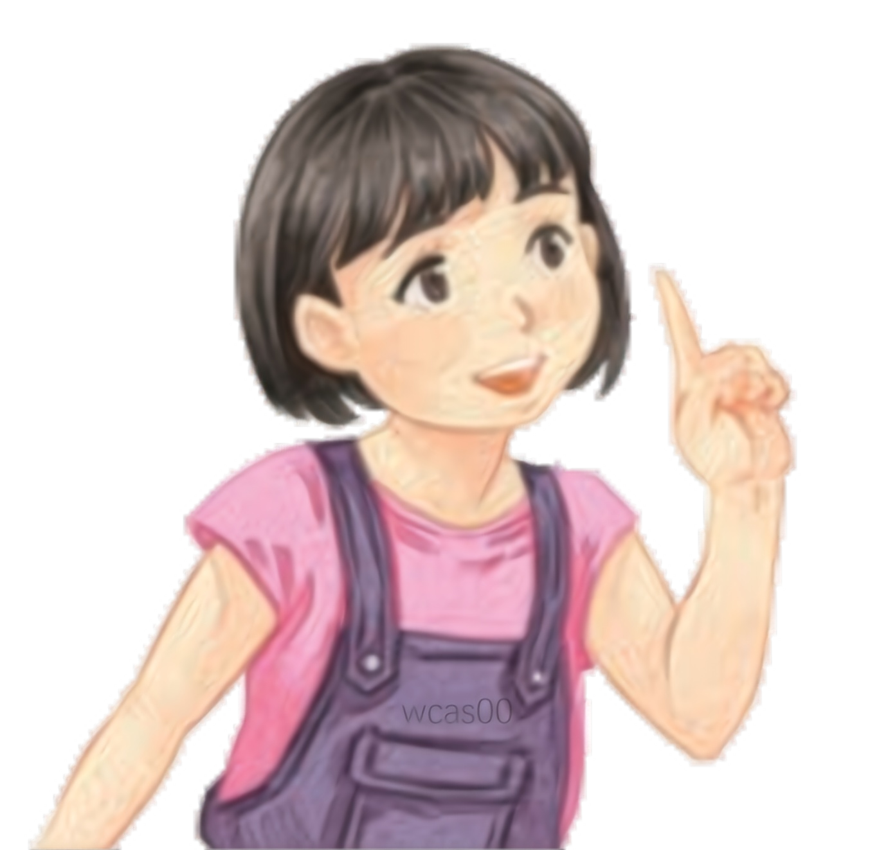
梳理与交流
“我”变成了一棵树，长满了各种形状的鸟窝，小动物们和妈妈住在鸟窝里。大胆想象，可以让我们拥有奇异的经历。

Slide 42

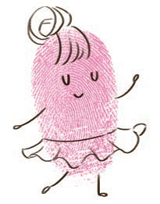
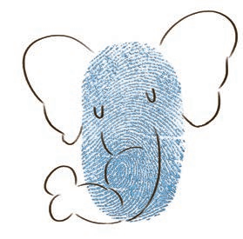
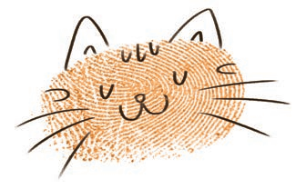
初试身手·发挥想象思维
这椭圆的手指印，加上眼睛、鼻子等等……就能变成各种可爱的小动物啦！

Slide 43
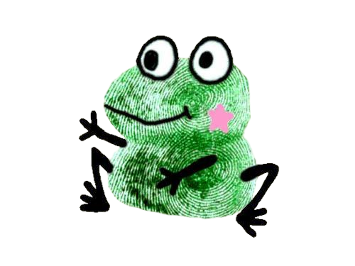
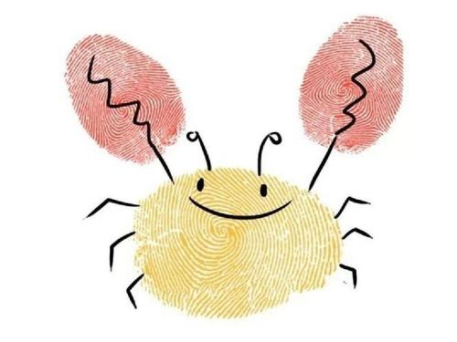
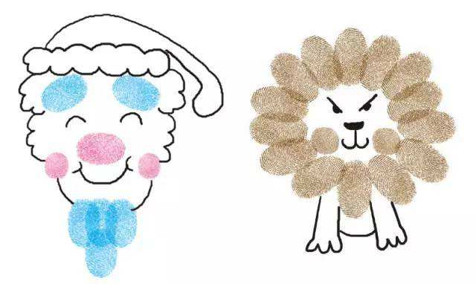
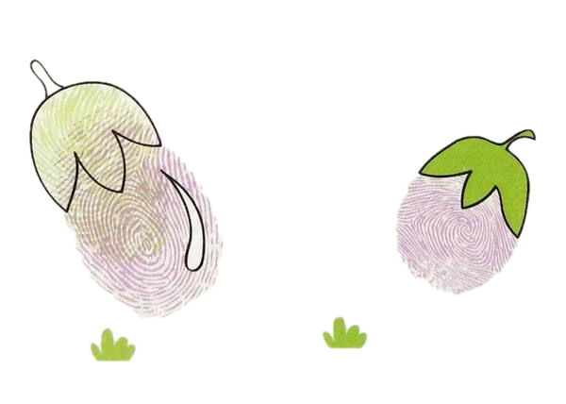
初试身手·发挥想象思维

Slide 44

练一练
根据要求完成练习。
手指印姑娘会七十二变，她会变成小猪、小兔子、小青蛙……她还会变成什么呢？会做什么或想些什么呢？写一写。
她会变成小鸟，在枝头叽叽喳喳，唱着“风雨过后天空会更蓝”。

Slide 45


初试身手·接龙编故事
瞌睡虫有什么特点呢？
夏天到了，虫子王国一片沸腾。瞌睡虫们纷纷飞出洞口，去寻找自己的朋友……
它们在寻找朋友的过程中会飞过哪些地方？会遇到谁？会发生什么神奇的事呢？

Slide 46
初试身手·故事范例
瞌睡虫找朋友
夏天到了，虫子王国一片沸腾。瞌睡虫们纷纷飞出洞口，去寻找自己的朋友。
一只最小的瞌睡虫，用力扇动着翅膀向树林飞去。它一边飞，一边四处张望。忽然，瞌睡虫发现一只小蚂蚁正在一处水洼旁边喝水，于是它飞了过去，轻轻地落在了水边。
瞌睡虫刚想跟小蚂蚁打招呼，可是不知怎的，上下眼皮直打架，还没等说话，头一歪就睡着了。
等瞌睡虫醒来，太阳已经快落山了，小蚂蚁也不在了。小瞌睡虫没办法，只好飞回家去，明天再出来找朋友了。

Slide 47
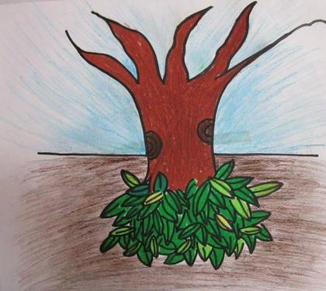
初试身手·接龙编故事
“颠倒村”是什么样的？
一阵大风过后，小牧童被吹到了颠倒村。他睁开眼睛，只见树枝和树叶长进土里，树根却张牙舞爪地伸向天空……
树是颠倒的，那房子呢？动物呢？人呢？小牧童会有哪些奇遇呢？

Slide 48
初试身手·故事范例
颠倒村奇遇记
一阵大风过后，小牧童被吹到了颠倒村。他睁开眼睛，只见树枝和树叶长进土里，树根却张牙舞爪地伸向天空。小牧童抓耳挠腮，百思不得其解。
走进村子，他看见村子里住着许多居民，居民们无论男女老幼，都是倒着走的。小牧童感到更奇怪了。
小牧童实在忍不住，他冲上前拦住了一位往后倒着走的小女孩，问道：“你好，请问你们为什么要倒着走啊？”

Slide 49
初试身手·故事范例
小女孩愣住了，似乎对他的这个问题感到奇怪，不过，她还是非常有礼貌地说：“是也字写、话说连就，的路走么这是就来从们我。”
一番话把小牧童听得云里雾里，过了好一会儿，他才恍然大悟，小女孩说的话原来也是倒着的，他不禁感叹道：“这真是名副其实的颠倒村啊！”
又是一阵大风吹来，小牧童再睁眼发现自己又回到了田间，而远处的老黄牛正悠闲地吃着青草。

Slide 50
习作
在想象的世界里，一切都那么奇妙。你会写出怎样的习作呢？

Slide 51

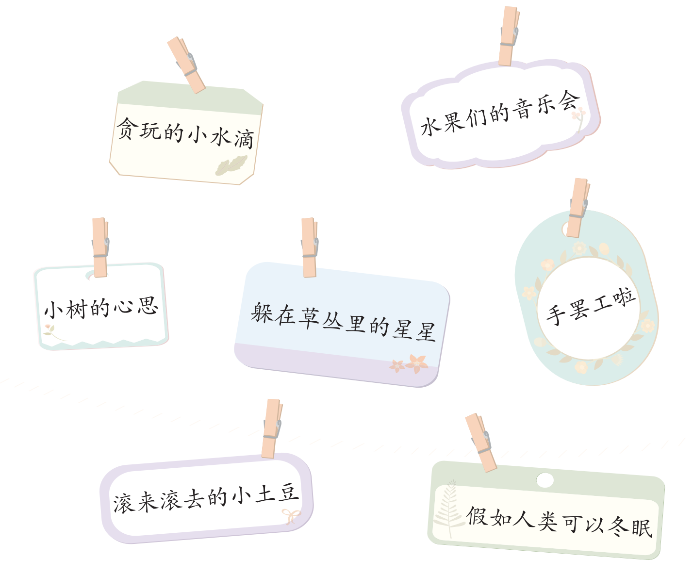
习作：围绕题目展开想象

Slide 52
习作：围绕题目展开想象
《水果们的音乐会》听起来很有意思，它们的音乐会上有哪些歌手呢？
《躲在草丛里的星星》这个题目很吸引我，天上的星星为什么会躲在草丛里呢？它会怎么躲？
水果会唱歌，星星会躲藏……普通的水果和星星一下就变得奇妙了起来。抓住题目中的关键词来思考，可以引发我们无穷的遐想。

Slide 53
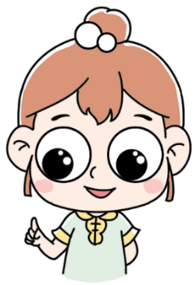
技巧点拨
突破常规思维，从不同视角去思考，创造新奇独特的观点。
结合生活实际，让想象有现实依据，更具合理性。
丰富细节描写，将想象内容具体地展现出来，增强感染力。

Slide 54
练一练
根据要求完成练习。
（1）根据事物的特点发挥想象。
铅笔躲进菜园里，想在青叶间，长成长长的豆角，或伪装成嫩嫩的丝瓜。
小皮球躲进菜园里，想在青叶间，长成 ，或伪装成 。
圆圆的包菜
金黄的南瓜

Slide 55
练一练
（2）结合场景特点想象。
胡萝卜先生继续往前走，当他走过鸟太太家的树底下，鸟太太正在找绳子晾小鸟的尿布。鸟太太剪了一段胡子，系在两根树枝的中间当晾衣绳。
胡萝卜先生继续往前走，当他走过 ，学生们正在找 。 ， 。
学校的操场
跳绳
学生们剪了一段胡子
甩起来当跳绳

Slide 56
练一练
（3）把自己想象成别的事物。
如果我是一支铅笔，我想跑到小河边变成孩子手中的钓竿和鱼儿做游戏。
如果我是 ，我想 。
一条鱼
在大海里自由自在地游玩

